Slide 1
CRS-生成式调研
10/30 张雨桐

Slide 2
角度分类
生成式对话推荐
生成式对话推荐系统更注重向用户提供流畅的对话体验，同时灵活地将推荐物品相关的信息融入到回复文本中，以提升推荐结果的可解释性。这类模型通常采用序列到序列Seq2seq模型来构建对话模块。同时，近年来兴起的大规模预训练语言模型也进一步增强了生成式对话推荐系统的对话能力。
基于属性的对话推荐
基于属性的对话推荐系统更多针对策略模块进行构建，希望能在最短的交谈次数内实现尽可能精确的推荐。这类模型通常采用强化学习方法来训练对话管理器，以期在更长的时间跨度内获得更高期望的回报。相应地，它们通常有一个简化的对话模块，比如使用带槽(slot)的固定模板来填充推荐结果，形成系统的回复文本。

Slide 3
生成式方法发展历程
KDD
SIGIR
WSDM
2022
Recsys
KDD
WSDM
2023
KDD
COLING
ACL
2020
EMNLP
ACL
2021
NeurIPS
2018
EMNLP2019
降噪协同
ReDial
知识增强
KBRD
语义融合KGSF
话题引导
TGReDial
多对话类型
MGCG
可控生成NTRD
评论增强
RevCore
知识增强的提示学习
UniCRS
多角度用户建模
UCCR
粗到细对比学习
C2-CRS
长尾问题
LOT-CRS
反事实数据增强
CFCRS
变分推理
VPICR

Slide 4
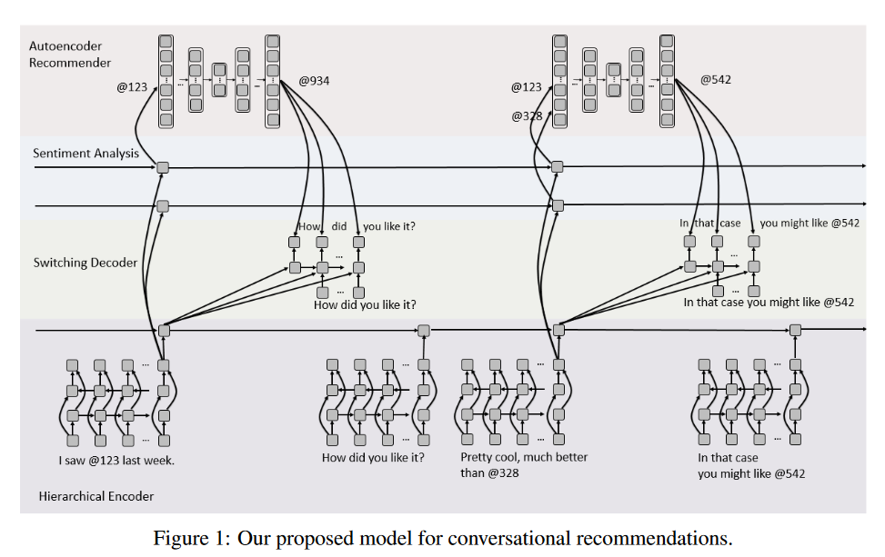
最早探索——降噪协同ReDial
先按模块分别用更大的数据集训练，
然后再一起端到端地用 REDIAL 训练。
情感分析RNN
推荐模块，模型采用降噪自编码器，同时利用了情感分析模块的计算结果进一步修正推荐结果。
将推荐结果融入到对话
解码出回复语句
对话模块，使用层次化的 RNN 架构 HRED 来编码对话，并采用了预训练的 Gensen句子向量表示。
NeurIPS2018《Towards Deep Conversational Recommendations》

Slide 5
Theme1 引入额外知识图谱信息
知识增强KBRD
ReDial当对话中没有提到物品时则无法向用户提供推荐结果。理想的对话推荐系统需要将对话模块与推荐模块高效地结合起来，使得两部分相互促进。
知识增强的提示学习UniCRS
CRS 由一个推荐模块和一个对话模块组成。现有的工作要么设计语义对齐策略，要么在两个模块之间共享知识资源和表示。然而，这些方法仍然依赖于不同的架构或技术来开发这两个模块，使得有效的模块集成变得困难。
语义融合KGSF
首先，对话数据本身缺少足够的上下文信息，无法准确地理解用户的偏好。其次，自然语言的表示和商品级的用户偏好之间存在语义鸿沟。
变量推理VPICR
现有CRS中使用的原始KG往往是不完整和稀疏的，这限制了推荐中的推理能力。此外，只有很少的现有研究利用对话上下文从知识图谱中动态地提炼知识以更好地进行推荐。

Slide 6
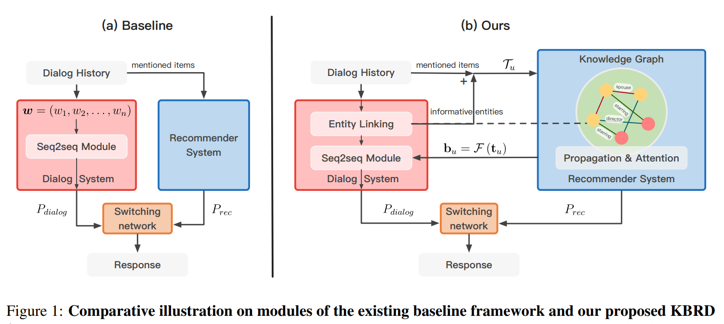
知识增强KBRD
KBRD 引入了知识图谱DBpedia，并将对话中出现的实体与图上节点对齐，使得系统有可能根据对话提到的实体进行推荐。
对话模块：使用图神经网络模型 R-GCN 来
学习图上实体的向量表示，获得的文本中的实体信息对推荐产生促进作用。
推荐模块：采用自注意力机制将用户矩阵降维表示为用户 embedding，最终转化为为 Vocabulary Bias 来促进对话的生成，使得对话词汇与场景更为相关。
EMNLP2019《Towards Knowledge-Based Recommender Dialog System》

Slide 7
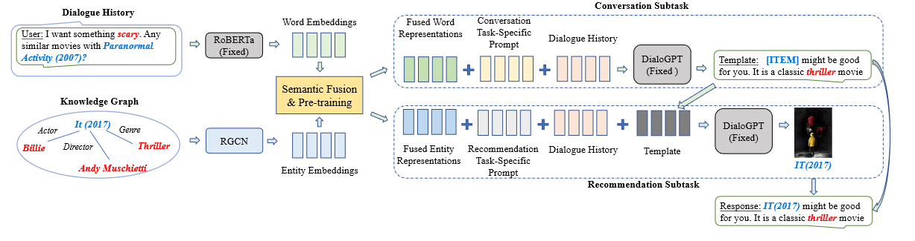
提示学习UniCRS
论文提出了一个通过知识增强的提示学习实现的统一CRS模型，用于解决CSR中推荐和对话模块之间语义不一致的问题。
给定对话历史 𝐶，本文首先将 𝐶 中出现的对话词和 KG 实体分别编码为词嵌入和实体嵌入。
提示设计中包括融合的知识表示、任务特定的软标记和对话上下文，它们可以提供足够的上下文信息来使 PLM 适应 CRS 任务。
语义融合模块
该模块可以实现对话文本中的单词与知识图中的实体之间的语义关联。
推荐子任务
将生成的响应模板作为提示的重要组成部分，以增强两个子任务之间的信息交互。
KDD2022 《Towards Unified Conversational Recommender Systems via Knowledge-Enhanced Prompt Learning》

Slide 8
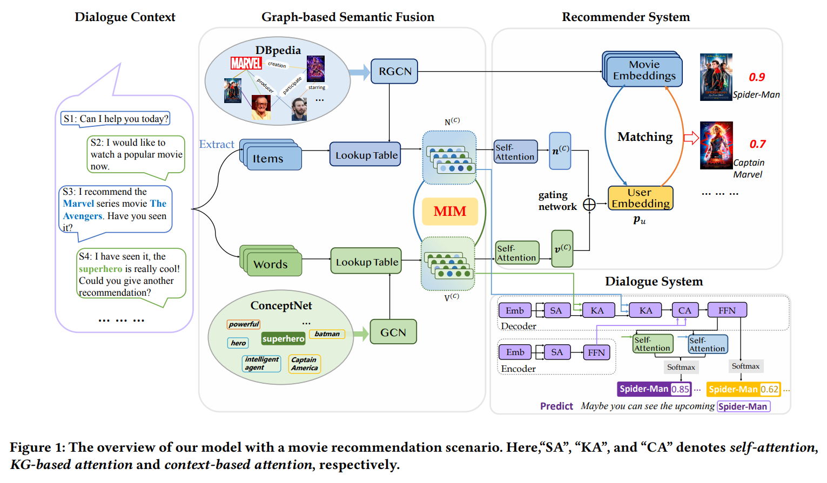
语义融合KGSF
基于互信息最大化的多知识图谱语义融合，打通不同类型信息之间的语义差异，同时充分发挥了词汇级、实体级两个知识图谱的作用，提升了对话推荐性能。
（实体信息）使用 R-GCN 对任务相关的 DBpedia 子图进行编码。
实体角度的用户 embedding
门控机制层
词汇角度
（词汇信息）将对话文本中的词汇与 ConceptNet 中的词汇对齐，使用GCN进行编码。
KDD2020《Improving Conversational Recommender Systems via Knowledge Graph based Semantic Fusion》

Slide 9
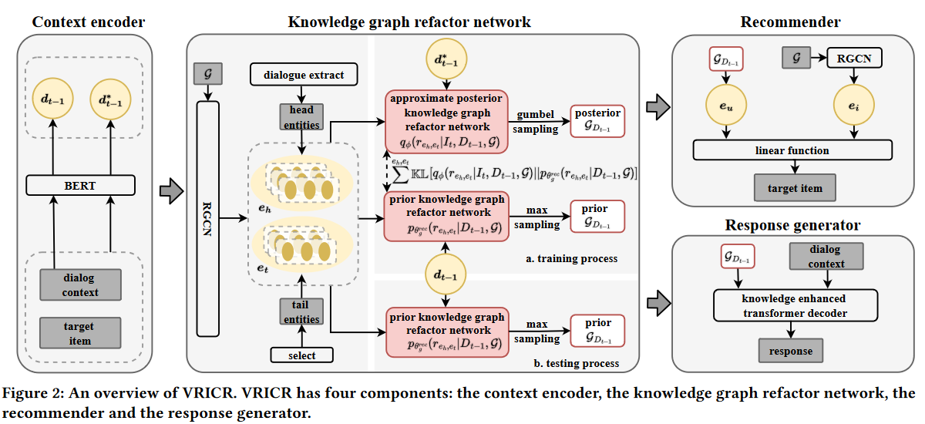
变量推理VPICR
将与CRS自然相伴的大型对话语料纳入进行动态知识推理。首次明确地解决CRS中不完全KGs上的动态推理问题。
提出了一种变分推理方法，以无监督的方式动态地提炼和利用相关知识。
WSDM2023《Variational Reasoning over Incomplete Knowledge Graphs for Conversational Recommendation》

Slide 10
Theme2 学习对话生成模板
可控生成NTRD
将实体融入对话的方法具有如下问题：
1.不能总是将推荐结果精确且恰当地融入到生成的回复中。
比如系统回复中出现的推荐结果可能与回复文本本身关系不大，因为对话和推荐两个模块缺乏相关的通信机制，来确保生成的物品 token 和上下文文本词汇 token 具备较强的相关性。
2.推荐结果总是在训练集中提到的物品，缺乏泛化性。
NTRD自动学习对话生成模板，生成更高质量的自然语言。

Slide 11
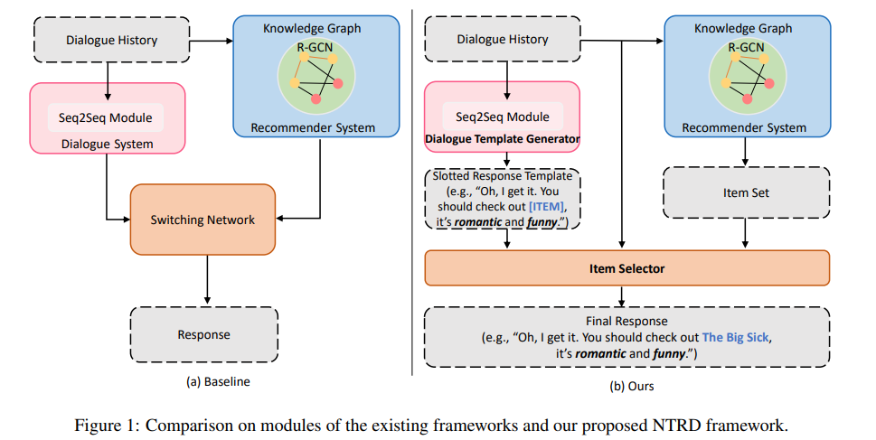
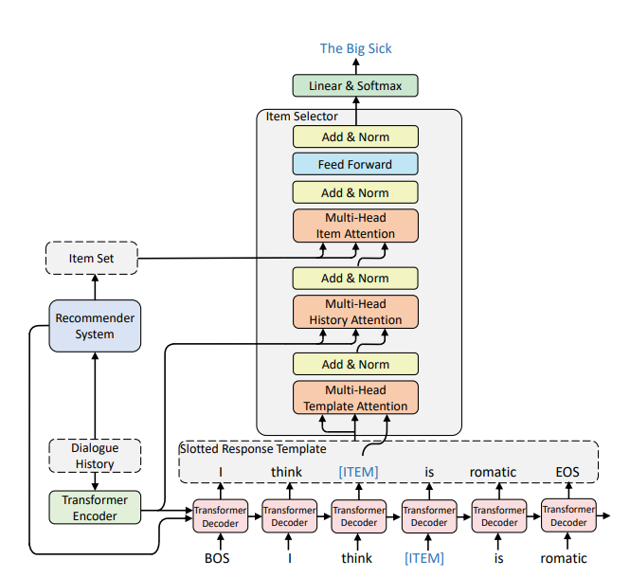
可控生成NTRD
构造一个物品选择器来填写模板中的 [ITEM] 槽，NTRD 使用堆叠的多头注意力函数来构造选择器。在这个堆叠的结构中逐步融入了模板词汇相关信息、模板的槽相关信息、推荐模块得到的候选物品相关信息。
堆叠式的选择器结构
将数据集中的所有物品（电影）全部替换为特殊符号 [ITEM]，使得生成的对话不带具体的电影信息，而是一个个句子模板
EMNLP 2021 《Learning Neural Templates for Recommender Dialogue System》

Slide 12
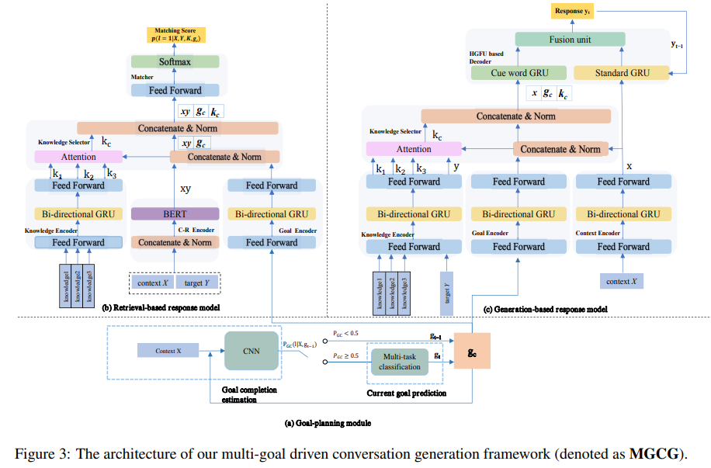
融合多个对话类型MGCG
研究人员通过人工标注的方式在明星、电影、音乐、新闻、美食、天气、POI等领域构建一个新的对话数据集（DuRecDial），用于融合多类型对话的对话式推荐的研究。数据集构建主要包括：构建领域级对话目标序列、构建用户画像、知识挖掘、构建知识图谱、构建任务模板和语料众包标注。
目前人机对话任务有检索和生成两种主流技术方向:
对话目标规划模块（a）：首先预测当前goal是否完成；其次预测下一个对话类型以及目标实体；
回复模块：实现了检索模型（b）和生成模型（c）。
ACL2020《Towards Conversational Recommendation over Multi-Type Dialogs》

Slide 13
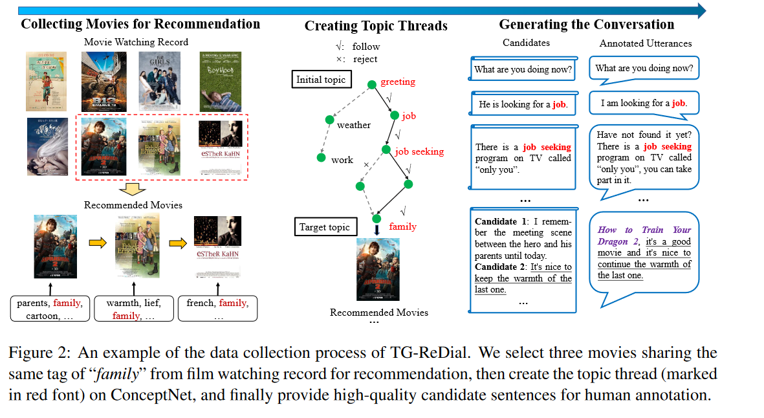
话题引导TG-ReDial
本文提出了CRS领域的数据集TG-ReDial，本文提出了一个新任务，基于话题引导的对话推荐，并且基于目前最佳的预训练模型给出了相应的解决方法。它包含1W个完整的对话和近13W条语句，实验表明了该方法在话题预测、物品推荐和回复生成三个子任务上的效果优于其他基线方法。
COLING2020《Towards Topic-Guided Conversational Recommender System》

Slide 14
Theme4 引入用户评论信息
RevCore
引入用户对于电影的评论信息（review）建模用户兴趣。
C2-CRS
利用用户评论信息设计coarse-to-fine的对比学习任务。

Slide 15
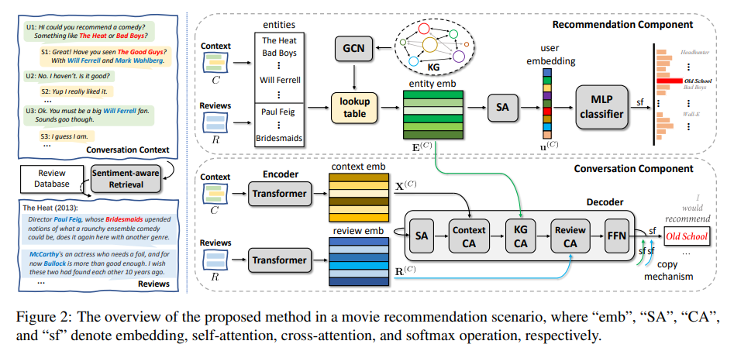
评论增强RevCore
对知识图谱DBpedia采用GCN提取知识图谱里面所有items的embedding，得到embedding集。再根据语境上下文，提取对话中出现的所有实体items，然后在ε中找到这些实体items的embedding，然后拼接成矩阵。
通过情感分析检索到与用户情感一致的评论
在encoder部分，将上下文C和影评R分别通过两个Transformer，生成其对应的embedding
ACL2021 《RevCore: Review-augmented Conversational Recommendation》

Slide 16
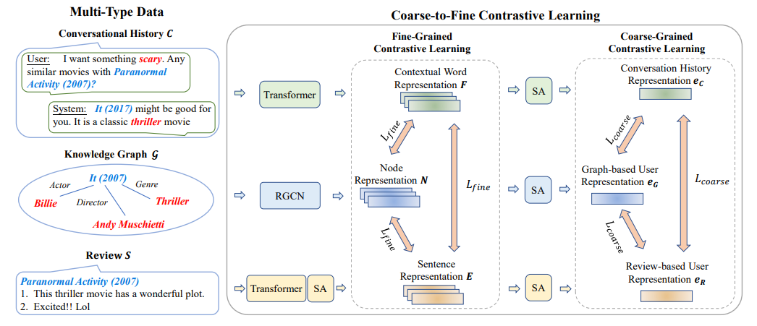
粗到细对比学习C2-CRS
粗粒度的数据表示从不同视角反映用户的整体偏好。为了弥合表示之间的语义鸿沟，让表示互相增强彼此，我们提出了一种基于对比学习的预训练方法来对齐和融合三种类型的上下文数据。
对话历史表示
知识图谱表示
评论文本表示
粗粒度对比学习在整体层面融合了语义空间。然而，细粒度语义单元之间的相应语义关联被忽略了。细粒度上下文数据捕获细粒度的、具体的用户偏好。因此进一步进行细粒度对比学习以更好地融合表示空间。
WSDM 2022《C2-CRS: Coarse-to-Fine Contrastive Learning for Conversational Recommender System》

Slide 17
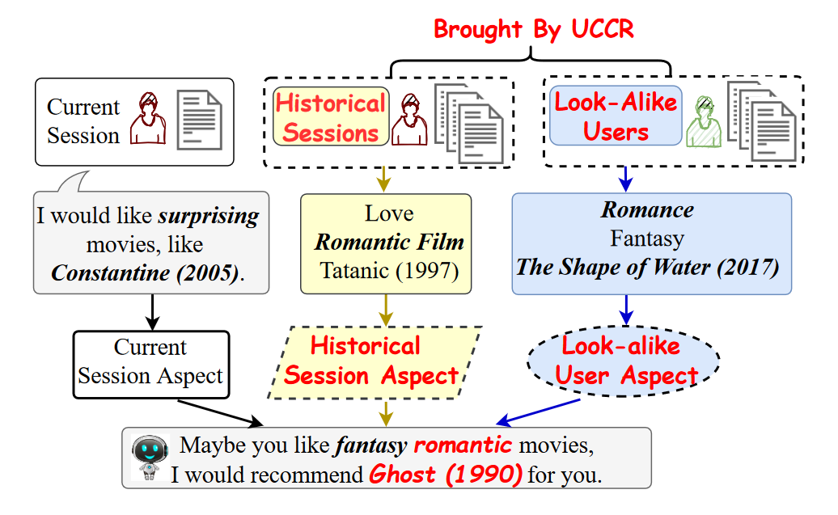
Theme5 建模用户行为
多方面用户建模UCCR
之前方法均是利用自然语言理解技术，更好地建模当前对话信息。而作为推荐系统的一种，对话推荐的核心问题也应当是理解用户，建模用户行为。尽管当前对话信息在CRS中至关重要，我们发现用户的多方面（multi-aspect）信息，如用户历史对话、相似用户信息等，可以很好地辅助用户兴趣建模，更全面地理解用户。

Slide 18
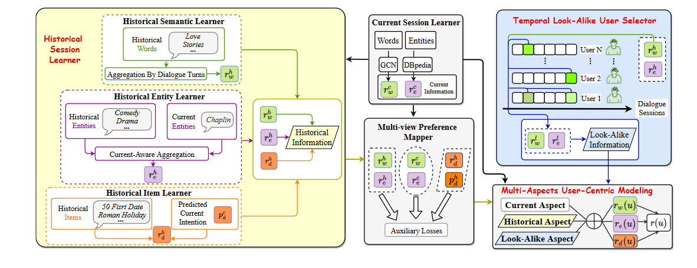
多角度用户建模UCCR
历史对话学习器
我们从历史对话中提取用户multi-view兴趣偏好，包含实体偏好、语义偏好、消费偏好。考虑历史信息与当前信息的相关性，只提取对当前兴趣建模有益的历史信息。
3.时序相似用户选择器：历史兴趣相似的用户，其当前兴趣有更大概率会相似。对每个用户学习多个动态变化的兴趣表示，而非固定的表示。
2.多视图兴趣偏好映射器：基于对比学习，学习不同view的兴趣偏好间的内在联系。其核心思想是：同一用户的不同view的兴趣偏好应当相关，而不同用户之间应当无关。
4. 用户兴趣偏好融合：在融合multi-aspect信息时，需要考虑的核心问题也是平衡当前对话信息与multi-aspect信息之间的关系。
SIGIR 2022《User-Centric Conversational Recommendation with Multi-Aspect User Modeling》

Slide 19
Theme6 数据层面
长尾问题LOT-CRS
尝试缓解对话推荐系统中的长尾问题。
反事实数据增强CFCRS
尽管已经提出了一些开发有能力的CRS的方法，但它们通常依赖于足够的训练数据进行训练。由于难以对面向推荐的对话数据集进行标注，现有的CRS方法往往由于训练数据的稀缺性而面临训练不足的问题。

Slide 20
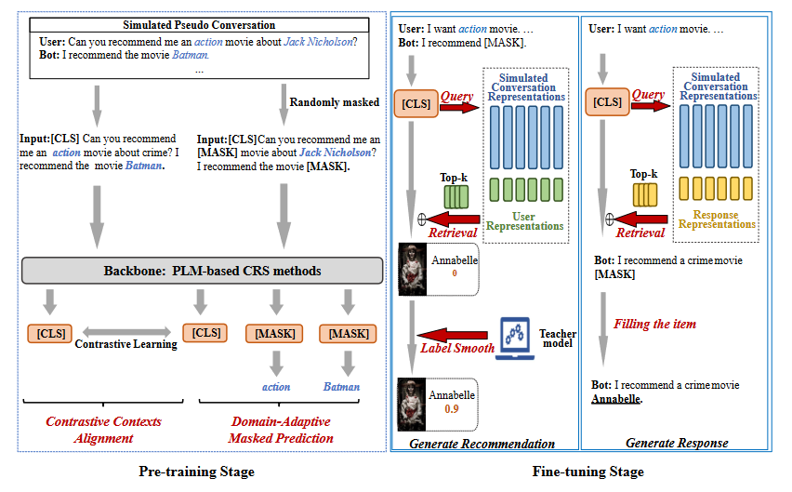
长尾问题LOT-CRS
使用模拟数据集，采用检索增强学习和标签平滑策略来提高长尾物品的推荐。
对比上下文对齐
领域自适应掩蔽预测
提出了一个包含预训练和微调策略的通用框架，用于增强CRS中的上下文理解和偏好学习。
RecSys2023《Alleviating the Long-Tail Problem in Conversational Recommender Systems》

Slide 21
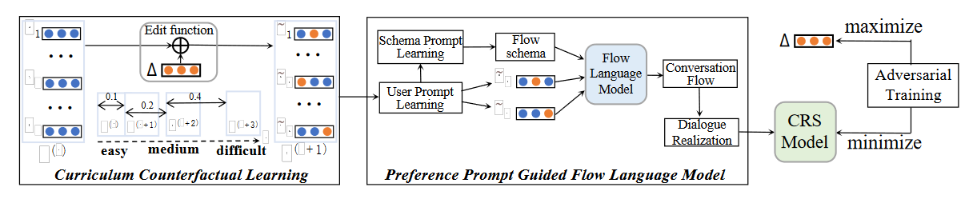
反事实数据增强CFCRS
课程反事实学习在表征层面增强用户偏好
用户引导的流语言模型和图式提示生成会话流
进而实现对话
KDD2023《Improving Conversational Recommendation Systems via Counterfactual Data Simulation》

Slide 22
Theme3 控制对话策略
融合多个对话类型MGCG
将对话划分为多个阶段，设计策略引导对话走向与不同阶段之间的转移。
话题引导TG-ReDial
利用不同话题（topic）引导对话走向。

Slide 23
总结
最早探索——降噪协同ReDial
引入额外知识图谱信息
知识增强KBRD、知识增强的提示学习UniCRS
语义融合KGSF、变量推理VPICR
学习对话生成模板——可控生成NTRD
控制对话策略
融合多个对话类型MGCG、话题引导TG-ReDial
引入用户评论信息
评论增强RevCore、粗到细对比学习C2-CRS
建模用户行为——多角度用户建模UCCR
数据层面
长尾问题LOT-CRS、反事实数据增强CFCRS

Slide 24
THE END.

